Slide 1
任务
单片机每隔10s(软件延时)读取一次DS18B20（单总线数字温度传感器）采集的温度值。

Slide 2
单总线温度传感器
温度传感器概述
DS18B20概述
DS18B20内部结构
DS18B20工作原理
DS18B20操作时序
DS18B20编程

Slide 3
8.1 温度传感器概述
你所熟悉的温度传感器？
水银温度计
酒精温度计/金属簧片温度计
电阻式、热电偶式、PN结型、辐射型、光纤式及石英谐振型等
模拟集成温度传感器
数字化集成温度传感器

Slide 4
测温原理
温度的测量是从金属(物质)的热胀冷缩开始
水银温度计、酒精温度计和金属簧片温度计
基于温度变化引起其物理参数(如电阻值，热电势等)
的变化的原理。
常用的有电阻式、热电偶式、PN结型、辐射型、光
纤式及石英谐振型等。
大规模集成电路工艺
集成的模拟温度传感器和数字化温度传感器。

Slide 5
温度的测量是从金属(物质)的热胀冷缩开始。
水银温度计至今仍是各种温度测量的计量标准。可是它的缺
点是只能近距离观测，而且水银有毒，玻璃管易碎。
代替水银的有酒精温度计和金属簧片温度计，它们虽然没有
毒性，但测量精度很低，只能作为一个概略指示。不过在居民
住宅中使用已可满足要求。
在工业生产和实验研究中为了配合远传仪表指示，出现了许多
不同的温度检测方法，常用的有电阻式、热电偶式、PN结型、
辐射型、光纤式及石英谐振型等。
它们都是基于温度变化引起其物理参数(如电阻值，热电势等)
的变化的原理。
随着大规模集成电路工艺的提高，出现了多种集成的模拟温度
传感器和数字化温度传感器。

Slide 6
8.2 DS18B20概述
目前温度传感器有模拟和数字两类传感器两种
模拟传感器缺点：与微处理器接口时需要信号调理电路及A／D转换器
多点检测温度控制系统多采用数字温度传感器，使系统的设计更加方便。
常用的智能数字温度传感器有DS18B20、MAX6575、DS1722、MAX6635 等等。

Slide 7
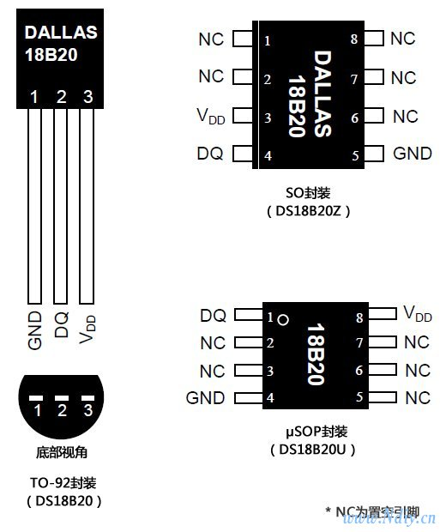
DS18B20外形及引脚
常见封装
为TO-92

Slide 8
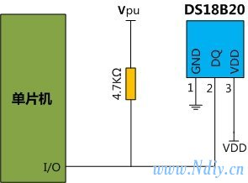
DS18B20测温系统的电路连接
单只DS18B20测温系统

Slide 9
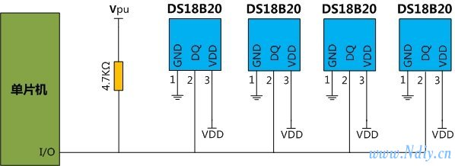
DS18B20测温系统的电路连接
多只DS18B20测温系统

Slide 10
DS18B20特性
 测温范围为-55～＋125℃
温度计分辨率可以被使用者选择为9～12位
 最多在750ms 内将温度转换为12 位数字
独特的单线接口仅需一个端口引脚进行通讯
 每个器件有唯一的64 位的序列号 
简单的多点分布式测温
  可通过数据线供电。供电范围为3.0V到5.5V
 用户可定义的非易失性温度报警设置
 

Slide 11
DS18B20主要特性
（1）适应电压范围更宽，电压范围：3.0～5.5V，在寄生电源方式下可由数据线供电
（2）独特的单线接口方式，DS18B20在与微处理器连接时仅需要一条口线即可实现微处理器与DS18B20的双向通讯
（3）DS18B20支持多点组网功能，多个DS18B20可以并联在唯一的三线上，实现组网多点测温
（4）DS18B20在使用中不需要任何外围元件，全部传感元件及转换电路集成在形如一只三极管的集成电路内
（5）温度范围－55℃～＋125℃，在-10～+85℃时精度为±0.5℃
（6）可编程的分辨率为9～12位，对应的可分辨温度分别为0.5℃、0.25℃、0.125℃和0.0625℃，可实现高精度测温
（7）在9位分辨率时最多在93.75ms内把温度转换为数字，12位分辨率时最多在750ms内把温度值转换为数字，速度更快
（8）测量结果直接输出数字温度信号，以"一线总线"串行传送给CPU，同时可传送CRC校验码，具有极强的抗干扰纠错能力
（9）负压特性：电源极性接反时，芯片不会因发热而烧毁，但不能正常工作。

Slide 12
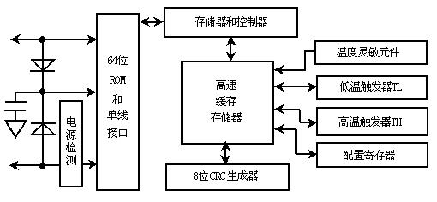
8.3 DS18B20内部结构

Slide 13
64位光刻ROM
光刻ROM中的64位序列号是出厂前被光刻好的，它可以看作是该DS18B20的地址序列码。
64位光刻ROM的排列是：开始8位（28H）是产品类型标号，接着的48位是该DS18B20自身的序列号，最后8位是前面56位的循环冗余校验码（CRC=X8+X5+X4+1）。
光刻ROM的作用是使每一个DS18B20都各不相同，这样就可以实现一根总线上挂接多个DS18B20的目的。

Slide 14
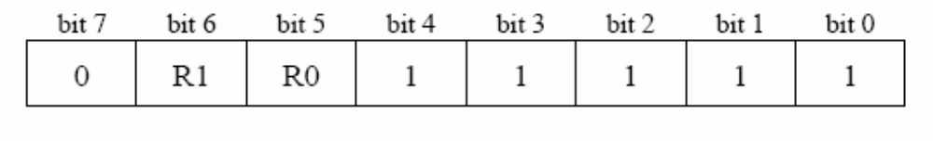
配置寄存器
出厂设置：R0=1,R1=1（12位精度）。
设置R0和R1位来设定DS18B20的精度
暂存器的位7和位0-4被器件保留，禁止写入；在读回数据时，它们全部表现为逻辑1。
表1 配置寄存器结构

Slide 15
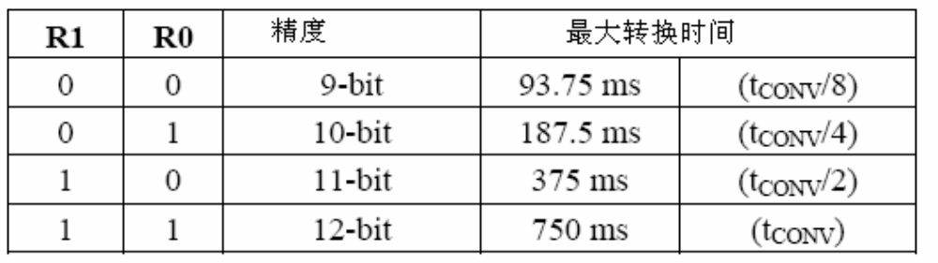
配置寄存器
精度和转换时间之间有直接的关系。
表2 温度分辨率设置表

Slide 16
高温、低温触发器（TH、TL）
DS18B20完成一次温度转换后，就拿温度值与和存储在TH和TL中一个字节的用户自定义的报警预置值进行比较。如果测得的温度高于TH 或低于TL，报警条件成立，DS18B20 内部就会置位一个报警标识。
总线控制器通过发出报警搜索命令检测总线上所有的DS18B20 报警标识。任何置位报警标识的DS18B20将响应这条命令，所以总线控制器能精确定位每一个满足报警条件的DS18B20。

Slide 17
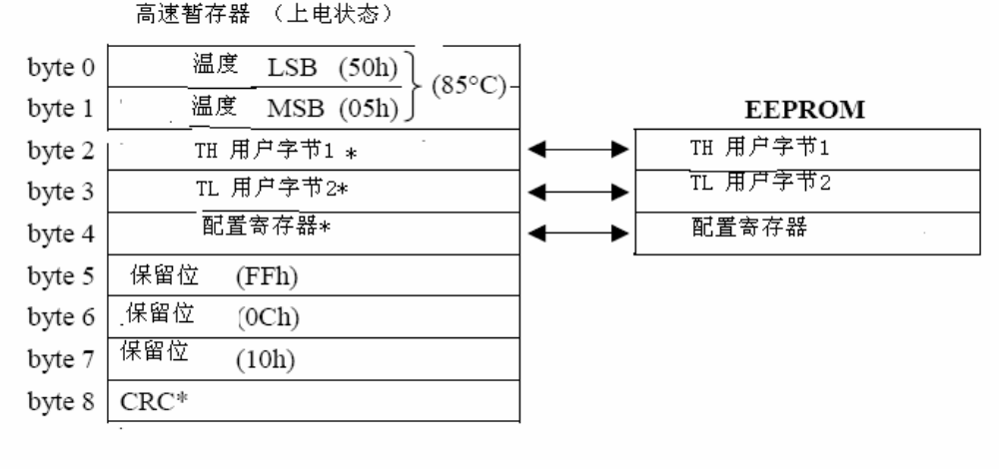
高速暂存器
高速暂存存储器由9个字节组成，其分配下表所示：

Slide 18
byte2、3、4↔EEPROM
对EEPROM的读写都要通过byte2、3、4
byte2、3、4→EEPROM
通过写暂存器指令写入高速暂存器的byte 2，3和4；总线控制器通过拷贝暂存器指令将暂存器byte 2，3和4数据传递到EEPROM的TH,TL和配置寄存器。
byte2、3、4←EEPROM
EEPROM 寄存器中的数据在器件掉电时仍然保存；上电时，数据被载入暂存器。
另外，通过召回EEPROM命令把TH、TL以及配置寄存器的内容从EEPROM拷回暂存器。再通过读暂存器指令读取即可。

Slide 19
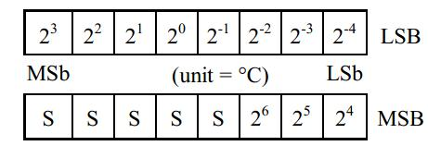
温度LSB、MSB
这两个字节是只读的
转换所得的温度值以二进制补码形式存放
通过单线接口读取数据，低位在前，高位在后
精度为用户可编程的9，10，11或12位，分别以0.5℃，0.25℃，0.125℃和0.0625℃增量递增。
温度寄存器数据格式（12位）如下表所示。

Slide 20
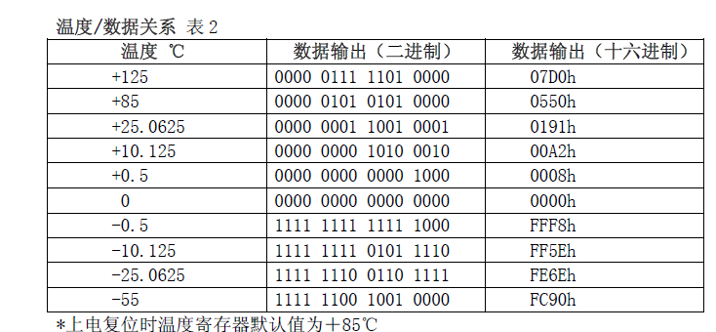
温度LSB、MSB→实际温度值

Slide 21
温度LSB、MSB→实际温度值
以12位转化为例：用16位符号扩展的二进制补码读数形式提供，以0.0625℃/LSB形式表达，其中S为符号位，二进制中的前面5位是符号位。
如果测得的温度大于0，这5位为0，只要将测到的数值乘以0.0625即可得到实际温度；
如果温度小于0，这5位为1，测到的数值需要取反加1再乘以0.0625即可得到实际温度。
例如数字输出为0000 0001 1001 0001B，则温度为+25.0625℃；
数字输出为1111 1100 1001 0000B，则温度为-55℃

Slide 22
8.4 DS18B20工作原理
DS18B20启动后将进入低功耗等待状态，当需要执行温度测量和AD转换时，总线控制器（多为单片机）发出[44H]指令完成温度测量和AD转换，DS18B20将产生的温度数据以两个字节的形式存储到高速暂存器的温度寄存器中，然后，DS18B20继续保持等待状态。当DS18B20芯片由外部电源供电时，总线控制器在温度转换指令之后发起“读时隙”，从而读出测量到的温度数据通过总线完成与单片机的数据通讯（DS18B20正在温度转换中由DQ引脚返回0，转换结束则返回1。

Slide 23
8.4 DS18B20工作原理
另外，DS18B20在完成一次温度转换后，会将温度值与存储在TH（高温触发器）和TL（低温触发器）中各一个字节的用户自定义的报警预置值进行比较，如果测得的温度高于TH或者低于TL数值，报警条件成立，DS18B20内部将对一个报警标识置位，此时，总线控制器通过发出报警搜索命令[ECH]检测总线上所有的DS18B20报警标识，然后，对报警标识置位的DS18B20将响应这条搜索命令。

Slide 24
8.5 DS18B20操作时序
以单点测温系统为例：
根据 DS18B20 的协议规定，先让其进行一次温度转换，然后读取温度寄存器的数据。
让DS18B20进行一次温度的转换，具体的操作是：
1、主机先作个复位操作
2、主机再写跳过ROM的操作(CCH)命令
3、主机接着写个转换温度的操作（44）命令，后面释放总线至少一秒，让DS18B20完成转换的操作。

Slide 25
8.5 DS18B20操作时序
读取RAM内的温度数据，具体操作是：
1、主机发出复位操作
2、主机发出跳过对ROM操作的命令(CCH)。
3、主机发出读取RAM的命令(BEH)，随后主机依次读取DS18B20发出的2个字节的温度数据。

Slide 26
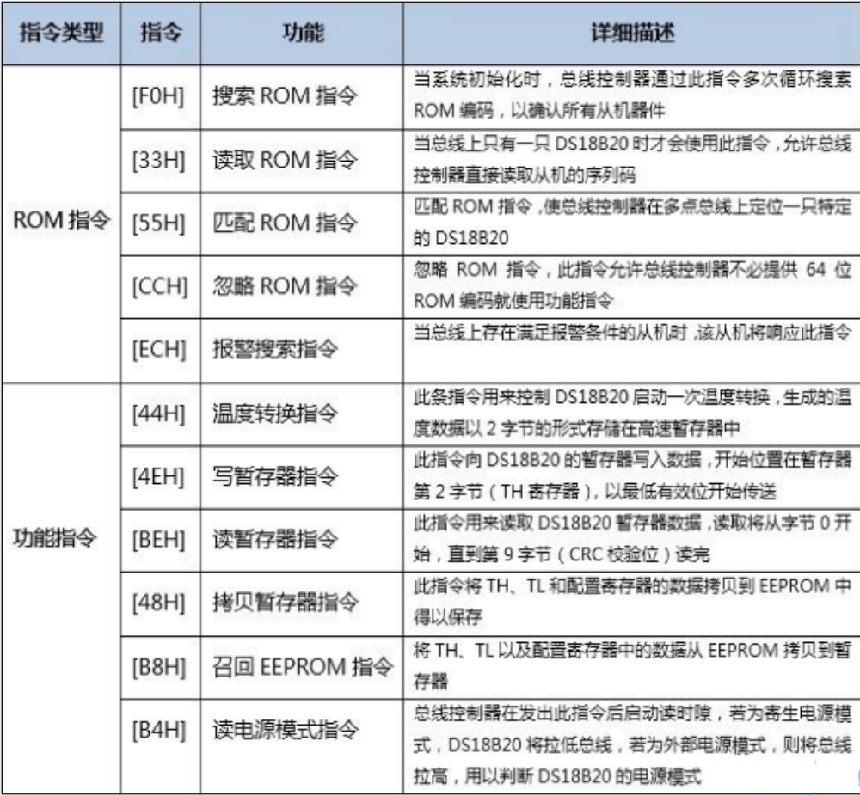
DS18B20通讯指令图

Slide 27
单DS18B20指令
（一条总线上只接一个DS18B20）
1条ROM指令：
Skip ROM（跳过 ROM）：0xCC
当总线上只有一个器件的时候，可以跳过 ROM，不进行 ROM 检测。
2条RAM指令：
Convert Temperature（启动温度转换）：0x44
Read Scratchpad（读暂存寄存器）：0xBE

Slide 28
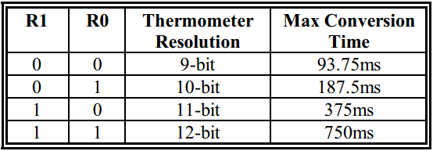
Convert Temperature（启动温度转换）：0x44
当我们发送一个启动温度转换的指令后，DS18B20 开始进行转换。从转换开始到获取温度，DS18B20 是需要时间的，而这个时间长短取决于 DS18B20 的精度。
以12-bit为例，当启动转换后，至少要再等 750ms 之后才能读取温度，否则读到的温度有可能是错误的值。

Slide 29
Read Scratchpad（读暂存寄存器）：0xBE
主机发出读取RAM的命令(BEH)，随后主机依次读取DS18B20发出的从第0-第8，共九个字节的数据。如果只想读取温度数据，那在读完第0和第1个数据后就不再理会后面DS18B20发出的数据即可。
读取数据的时候，先读取到的是低字节的低位，读完了第一个字节后，再读高字节的低位，直到两个字节全部读取完毕。

Slide 30
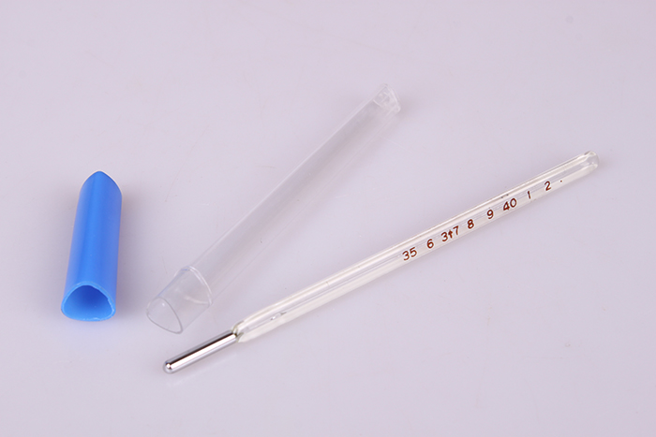

Slide 31
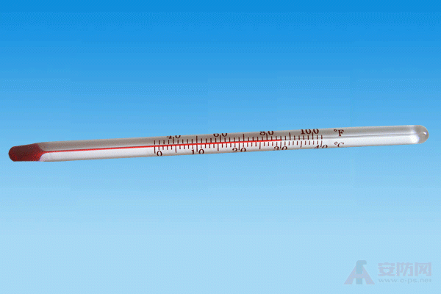

Slide 32
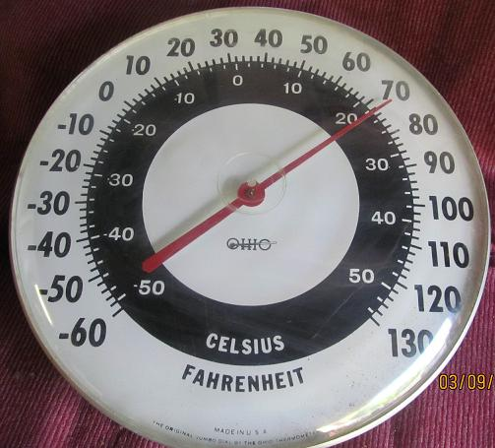

Slide 33
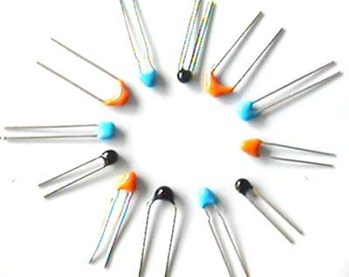

Slide 34
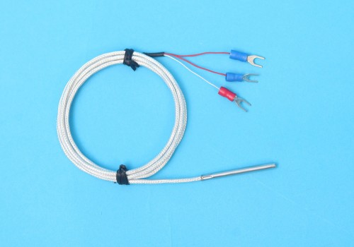

Slide 35
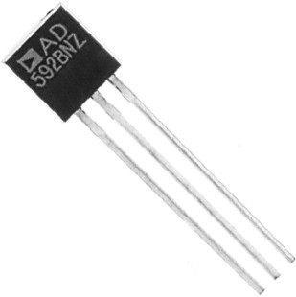

Slide 36
